Slide 1
PORTFOLIO
2021 00 지원자 곽영주
01. 인적사항
02. 이수 과목
03. 수행 PROJECTS
04. 대표 프로젝트 상세

Slide 2









[PORTFOLIO] 곽영주
인적사항
이수 과목
PROJECTS
PROFILE
SKILL
이름
생년월일
학력정보
곽영주 Yeong-Ju Kwak
1998.07.08
Univ. 2017.03 ~ 2023.02 (졸업)
CONTACTS
전화번호
이메일
GitHub
82+ 010.3329.4331
icekwak@gmail.com
https://github.com/icekwak
가치관
항상 소스 코드를 완성한 후, 좀 더 나은 소스 코드를 만들기 위해
몇 번씩 다시 보면서 코드 최적화에 시간을 많이 씁니다.
그만큼 대충하고 넘어가지 않는 성격을 가졌습니다.
저는 이 성격을 잃어버리지 않고 계속 가지고 살아가고 있습니다.
활동내역
창업동아리 2021.03.15 ~

Slide 3
[PORTFOLIO] 곽영주
인적사항
이수 과목
PROJECTS
1학년
2학년
3학년
4학년
자바
파이썬
이산구조
선형대수
R언어
C언어
C++
파이썬
자료구조
알고리즘
논리설계및실험
컴퓨터구조
데이터베이스
VR/AR/게임제작
웹프로그래밍
웹서버구축
데이터베이스시스템
운영체제
인공지능
캡스톤디자인

Slide 4
[PORTFOLIO] 곽영주
인적사항
PROJECTS
이수 과목
교통사고 통계 웹
춘천 여행지 가이드 웹
기능
기능
사고 유형별로 사고건수, 사망자, 부상자 통계
여행지 경로 안내 및 360도 여행지 View
내가 맡은 분야
내가 맡은 분야
디자인, 퍼블리싱, 프론트엔드, 백엔드
Map 구현 (오픈소스 활용)
SKILLS / IDE
SKILLS / IDE
차별성
차별성
쉽게 통계 자료를 볼 수 있게 그래프로 표현,
복잡하지 않은 UI 설계
기존 여행지 추천 사이트에 없는 여행지 경로 안내 기능 구현
개발기간
개발기간
2개월
4개월
참여인원
참여인원
1명
3명
CODE(Github URL)
CODE(Github URL)
https://github.com/icekwak/trafficAccidentStatistics
https://github.com/icekwak/traveler

Slide 5
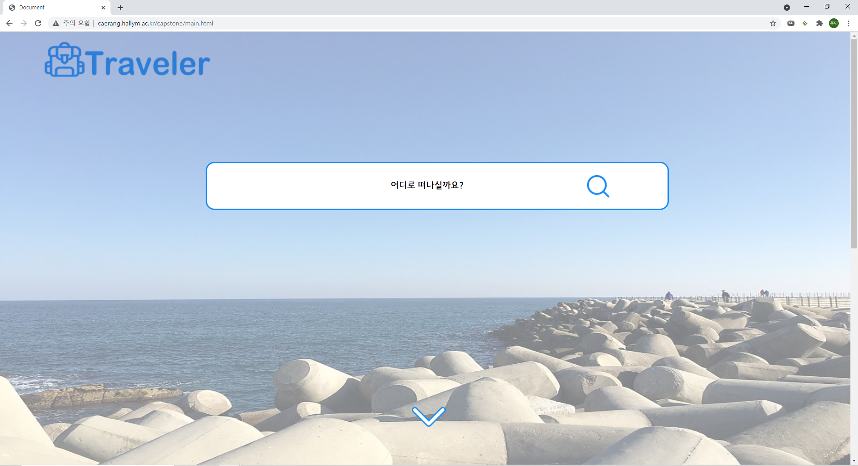
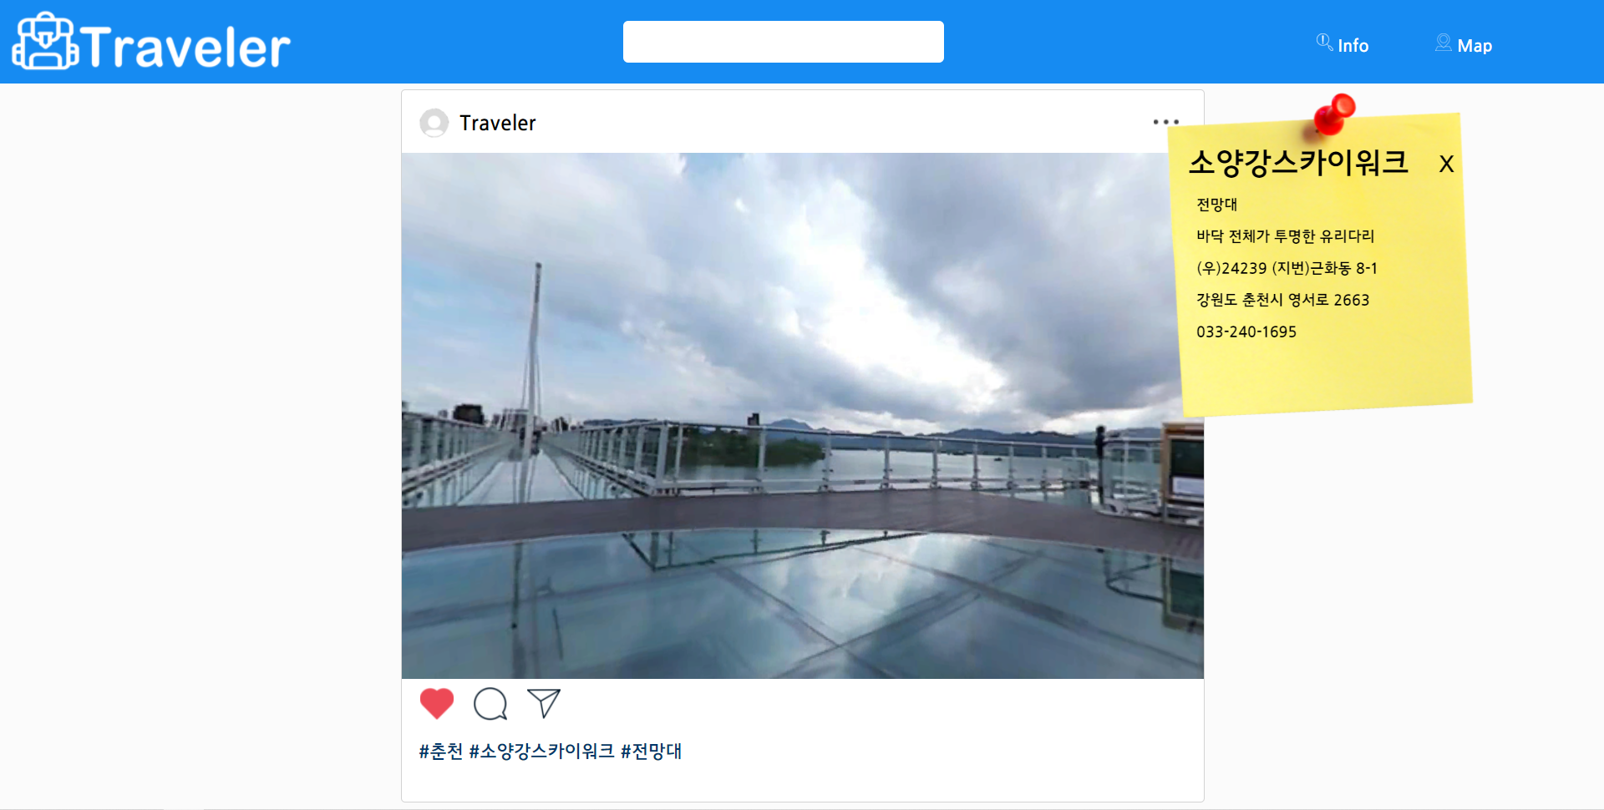
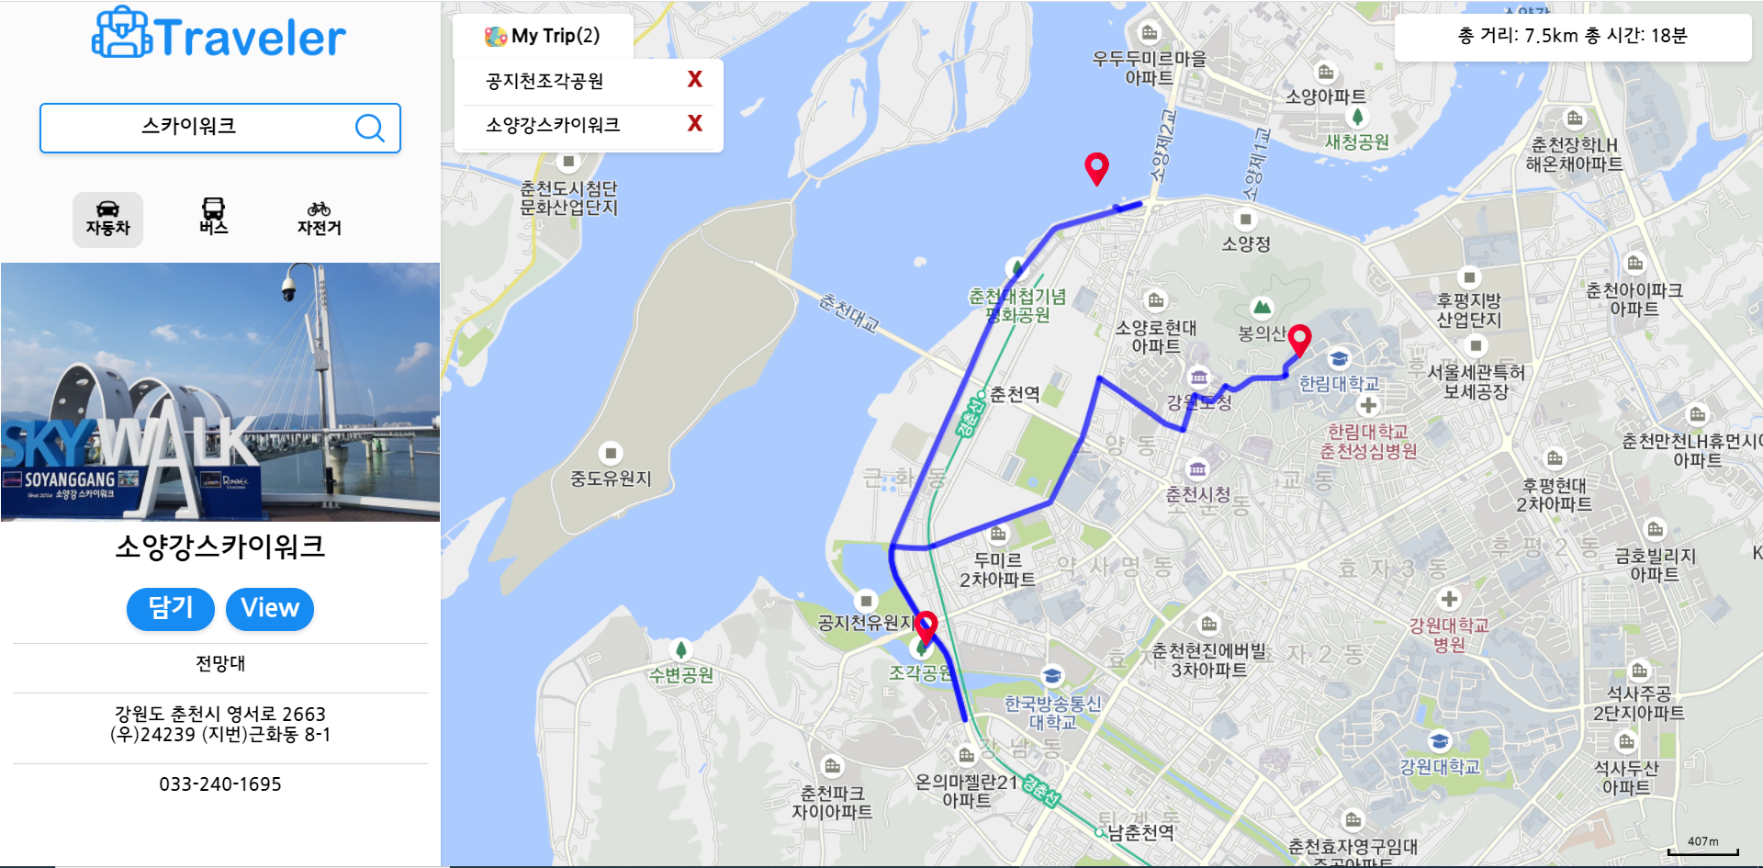
[PORTFOLIO] 곽영주
인적사항
PROJECTS
이수 과목
춘천 여행지 가이드 웹
화면 구성

Slide 6
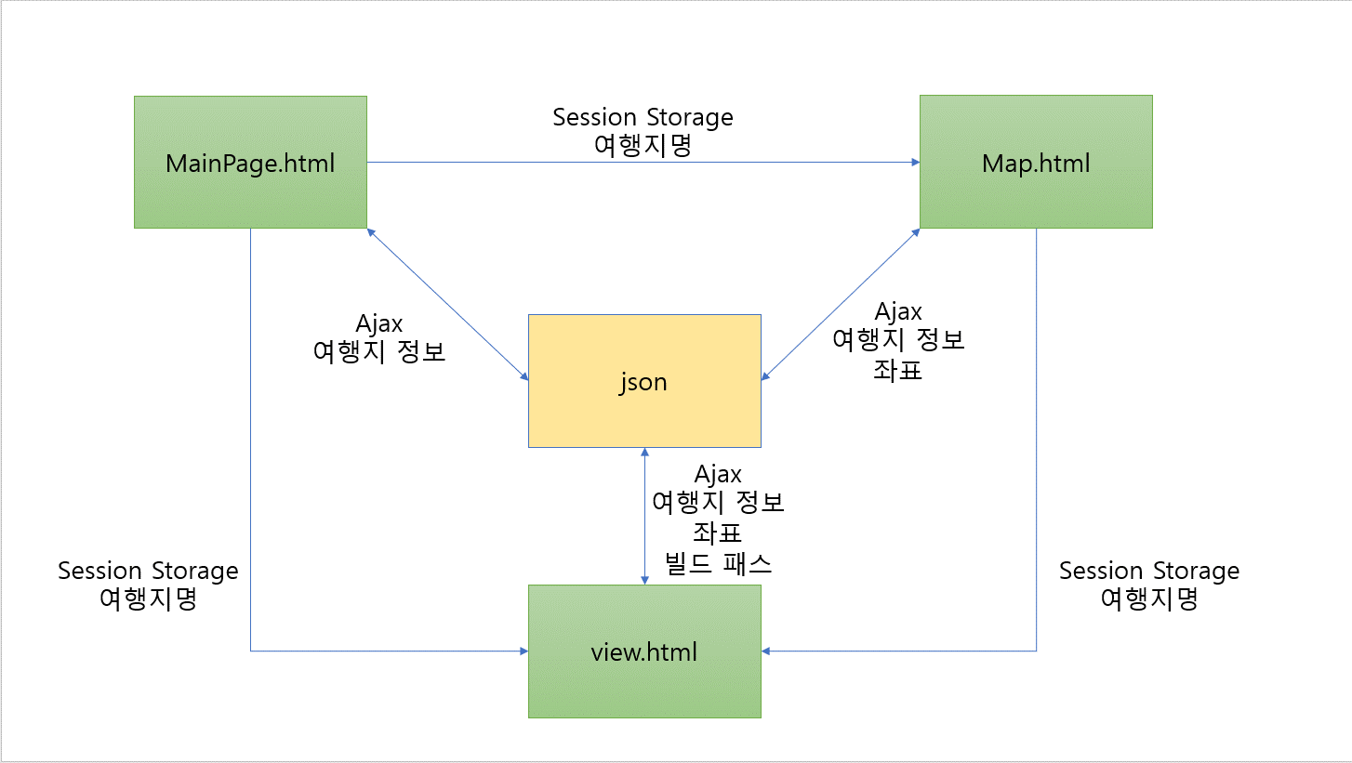
[PORTFOLIO] 곽영주
인적사항
PROJECTS
이수 과목
춘천 여행지 가이드 웹
데이터 흐름 설계도

Slide 7
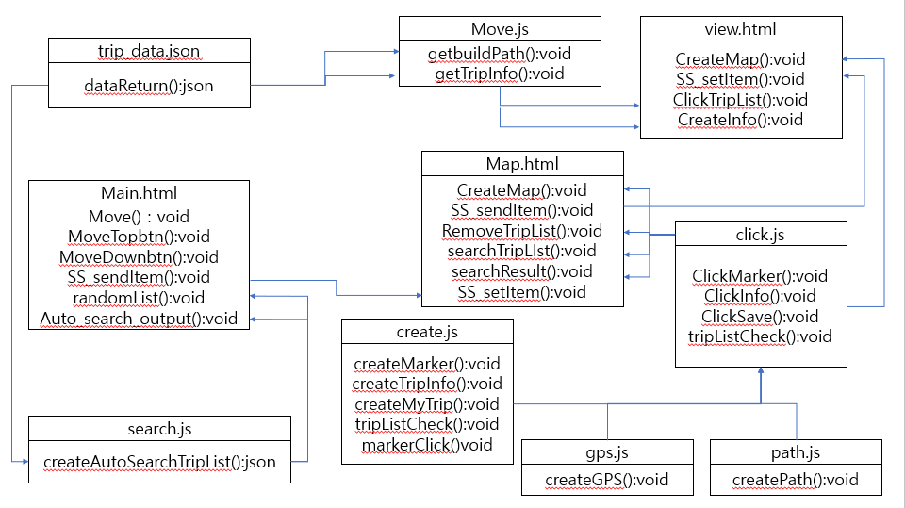
[PORTFOLIO] 곽영주
인적사항
PROJECTS
이수 과목
춘천 여행지 가이드 웹
클래스 다이어그램

Slide 8
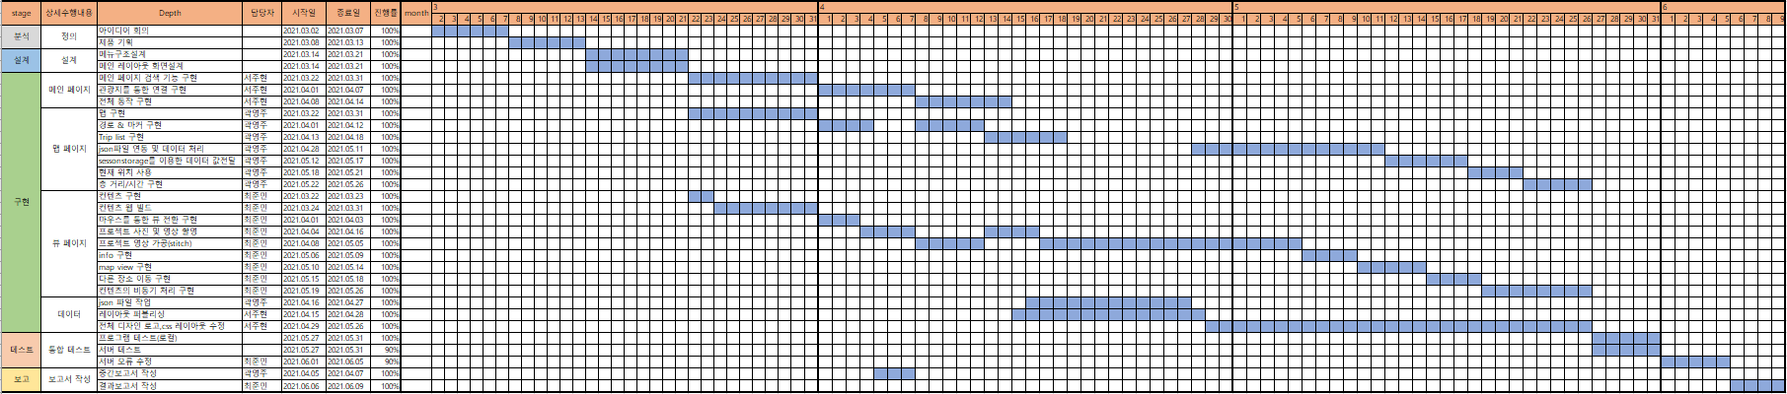
[PORTFOLIO] 곽영주
인적사항
PROJECTS
이수 과목
춘천 여행지 가이드 웹
수행 일정표

